Slide 1
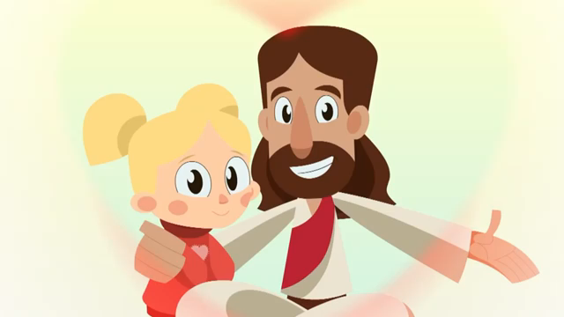

Religione Cattolica bimbi 3 e 4 anni insegnante Fornaro Elisa
Gesù, il mio amico speciale
1. Clicca qui per l’audio
2. Clicca qui per il video

